Slide 1




Slide 2

« Mieux comprendre les enjeux du handicap dans la fonction publique territoriale, identifier les solutions favorisant le maintien dans l'emploi et découvrir les accompagnements mobilisables pour sécuriser les parcours professionnels de vos agents. »

Slide 3

Qu’est ce que le Handicap ?
Ses Répercussions en emploi
De manière générale, le terme handicap définie toute limitation d’activité ou restriction subie dans un environnement par une personne en raison de déficiences motrices, cognitives, psychiques, sensorielles (… )ou d’un trouble de santé invalidant.
Les situations de handicaps dans l’emploi apparaissent lorsqu’il existe une inadéquation entre les conséquences du handicap d’une personne et son environnement de travail.
80 %

Slide 4
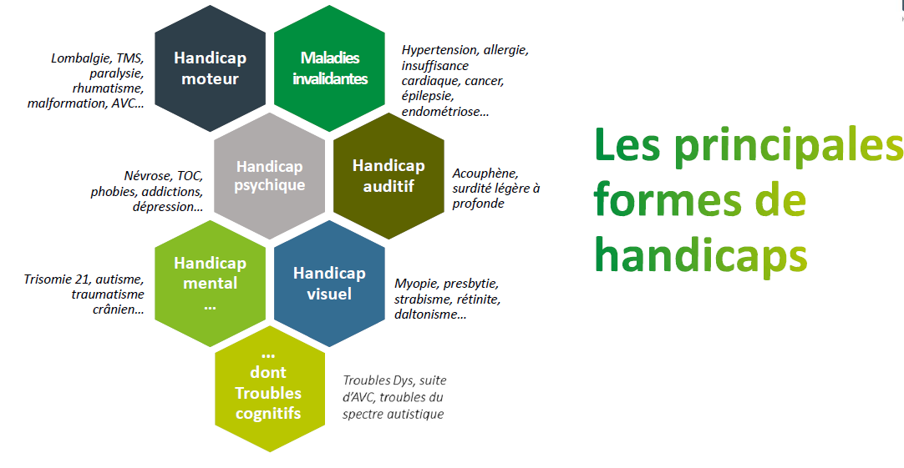

Slide 5
La Reconnaissance du Handicap
Nécessaire pour les aides de droit spécifique
Les Bénéficiaires de la loi du 11 février 2005 :
(article L5212-13 du code du travail)
MDPH
MDPH
CPAM / MSA
AUTRES
RQTH
CMI mention « Invalidité »
et / ou AAH
avec orientation professionnelle
en milieu ordinaire ou protégé.
Pension d’invalidité 1ère et 2ème catégorie
IPP ≥ à 10% avec Rente (Accident de Travail, Maladie Professionnelle)
Pension militaire ou fonction publique
≥ à 10%
AAH = Allocation Adulte Handicapé
RQTH = Reconnaissance Qualité Travailleur Handicapé
CMI = Carte de Mobilité Inclusion
Pension d’invalidité = PI1, PI2,PI3
IPP = taux d’Incapacité Permanente Partielle

Slide 6
Cap Emploi 61
Le service maintien
Service public de l’emploi (SPE). Intervention gratuite.
Accompagnement des salariés du privé, des agents de la fonction publique, des exploitants agricole, de travailleurs indépendants ayant une reconnaissance d’une situation de handicap ou en cours de démarche.
Accompagnement des personnes en activité ou en arrêt.
Qui peut nous solliciter ? L’agent, l’employeur, le service de santé au travail, un partenaire.
Mobilité géographique : nous intervenons sur tout le département de l’Orne, sur le lieu de travail ou dans un de nos bureaux.

Slide 7
Le Maintien DANS l’Emploi
Notre priorité
Maintien au même poste
Viser prioritairement le maintien au poste, avec des aménagements adaptés et durables (évolutifs au besoin)
Autre poste DANS la collectivité
A défaut, envisager un reclassement vers un autre poste dans la collectivité d’origine, avec aménagements temporaires ou durables, et appui à l’adaptation des compétences
Le maintien DANS l’emploi a pour but de conserver un emploi dans la collectivité d’origine, avec des conditions compatibles à l’état de santé et à la situation de handicap du salarié, pour lui permettre de poursuivre sa carrière professionnelle

Slide 8
Quels aménagements ?
Des solutions adaptées aux situations individuelles
Proposition d’intervention d’ergonomes spécifiques liée à la typologie de handicap.
Proposition d’aménagements matériels et / ou organisationnels afin de compenser la situation de handicap
Sensibilisation du collectif à la typologie de handicap et aux moyens de compensation / communication

Slide 9

En cas de risque d’inaptitude
Préparer une reconversion professionnelle dans la FPT
Quand ? ➡︎ Lorsque l’agent ne peut plus exercer les fonctions de son grade, malgré les possibilités d’aménagement ou d’adaptation du poste.
1
2
3
4
Évaluation de la situation
Recherche de solutions de maintien
Préparation au reclassement (PPR)
Reclassement
Avis médical sur les capacités de l’agent et les possibilités de maintien dans l’emploi.
→
Aménagement du poste, adaptation des conditions de travail ou changement d’organisation.
→
Construction d’un nouveau projet professionnel compatible avec l’état de santé :
bilan / orientation professionnelle
formations
périodes d’observation ou d’immersion
découverte d’autres métiers
→
Recherche d’un emploi compatible avec les capacités de l’agent, dans un autre cadre d’emplois lorsque nécessaire.
➡ Objectif
Éviter la rupture professionnelle et permettre à l’agent de poursuivre son parcours dans la fonction publique.

Slide 10
Le Maintien EN Emploi
Maintenir l’employabilité
Mobilité Externe
A défaut d’un Maintien DANS l’emploi, permet d’envisager une mobilité externe à l’établissement d’origine : maintenir l’employabilité, soutenir la transition professionnelle
Le maintien EN emploi a pour objectif de permettre aux personnes confrontées à un risque avéré de perte d’emploi du fait de leur état de santé / handicap, de préparer le plus en amont possible leur reconversion professionnelle à l’externe, sans attendre la rupture de leur contrat de travail.

Slide 11

Les aides et dispositifs mobilisables
Le fonds pour l’insertion des personnes handicapées dans la Fonction publique — est un acteur de référence pour favoriser l’insertion, le maintien dans l’emploi et le parcours professionnel des agents en situation de handicap dans les trois versants de la Fonction publique.
🎯 Ses principales missions :
RECRUTER
→ Favoriser l’accès à l’emploi des personnes en situation de handicap.
MAINTENIR DANS L’EMPLOI
→ Prévenir la désinsertion professionnelle et accompagner les agents dont la situation de santé ou de handicap évolue.
AMÉNAGER
→ Participer au financement des aides et aménagements nécessaires à la compensation du handicap au travail.
ACCOMPAGNER LES PARCOURS
→ Favoriser la formation, l’évolution professionnelle et la sécurisation des parcours.
SENSIBILISER
→ Accompagner les employeurs publics dans leurs politiques handicap et contribuer à faire évoluer les représentations.

Slide 12
Les aides et dispositifs mobilisables
Le FIPHFP mobilise des financements et des dispositifs permettant aux employeurs publics de mettre en œuvre des solutions de compensation adaptées aux besoins de l’agent.
🖥️ Aides techniques
Financement de matériels ou équipements adaptés : mobilier ergonomique, outils informatiques, équipements spécifiques, etc.
👥 Aides humaines
Mise en place d’un accompagnement ou d’une assistance lorsque l’agent a besoin d’un appui humain pour réaliser certaines activités professionnelles.
🪑 Aménagement du poste de travail
Adaptation de l’environnement et des conditions de travail afin de faciliter le maintien dans l’emploi : organisation, mobilier, équipements, accessibilité…
🎓 Formation / reconversion professionnelle
Accompagnement des situations nécessitant une évolution des compétences, un changement de métier ou une reconversion, notamment lorsque le maintien sur le poste initial n’est plus possible.

Slide 13



Quelques exemples
Cas n°1 : Secrétaire de mairie
[ Madame présente des douleurs lombaires, cervicales et membres supérieurs]
• Étude de poste.
• Essais de matériel : siège ergonomique, bureau à hauteur variable, clavier compact, souris verticale, support porte-documents.
• Accompagnement à la constitution du dossier de demande de financement auprès du FIPHFP.
🎯 Objectif : réduire les contraintes posturales et permettre la poursuite de l’activité dans de bonnes conditions.
Poste administratif avec position assise prolongée.
Difficultés rencontrées
• Maintien prolongé en position statique.
• Inconfort et douleurs lors du travail sur écran.
• Risque d’aggravation des difficultés fonctionnelles.
Accompagnement & compensation
• Reconnaissance de la situation de handicap.
• Visite auprès du médecin du travail et préconisations.
• Intervention de Cap emploi auprès de l’agent et de l’employeur.
•

Slide 14

Quelques exemples
Cas n°2 : Agent communal
[ Monsieur présente une problématique lombaire]
• Analyse des situations de travail (étude de poste, étude ergonomique).
• Recherche de solutions techniques adaptées
• Accompagnement au remplacement progressif du matériel thermique par du matériel électrique, plus léger et plus facilement manipulable
• Sensibilisation aux bonnes pratiques d’utilisation du matériel.
• Accompagnement à la constitution du dossier de demande de financement auprès du FIPHFP.
🎯 Objectif : réduire les contraintes physiques et préserver les capacités de l’agent sur son poste pour permettre le maintien dans l’emploi.
Agent exerçant des activités d’entretien des espaces verts.
Difficultés rencontrées
• Port et manipulation de matériel thermique
• Vibrations et contraintes physiques
• Manutentions et postures sollicitant le rachis
Accompagnement & compensation
• Reconnaissance de la situation de handicap.
• Visite auprès du médecin du travail et préconisations.
• Intervention de Cap emploi auprès de l’agent et de l’employeur.
•

Slide 15

Quelques exemples
Cas n°3 : ATSEM
[ Madame présente une maladie chronique invalidante]
Elle exerce auprès de jeunes enfants nécessitant des changements fréquents de position.
Difficultés rencontrées
• Postures au sol et positions basses répétées
• Difficultés lors des activités auprès des enfants
• Contraintes liées à l’aménagement du mobilier petite enfance.
Accompagnement & compensation
• Reconnaissance de la situation de handicap.
• Visite auprès du médecin du travail et préconisations.
• Intervention de Cap emploi auprès de l’agent et de l’employeur.
• Évaluation des situations de travail.
• Recherche d'un siège adapté aux activités de petite enfance
• Essai du matériel en situation réelle.
• Adaptation des modalités d’intervention auprès des enfants
• Accompagnement à la constitution du dossier de demande de financement auprès du FIPHFP.
🎯 Objectif : permettre à l’agent de continuer à participer aux activités auprès des enfants tout en limitant les contraintes physiques et ainsi favoriser son maintien dans l’emploi.

Slide 16


Ce qu’il faut retenir !
Le handicap est une situation evolutive -> réévaluer les besoins.
Des solutions existent ! (matérielles, organisationnelles ou financières).
Vous n’êtes pas seul !
Pour toute information, contactez-nous:
Cap emploi 61 :
48 rue Lazare Carnot à Alençon
Sur Internet : http://capemploi-61.com/contact.html
Par mail : maintien.capemploi61@capemploi61.com
Ou par téléphone :02.33.31.01.31

Slide 17

Avez-vous des questions ?
N’hésitez pas à vous exprimer sur le sujet

